Slide 1
Виробнича переддипломна практика по бджільництву
на базі господарства
«Апістар»
Студенти групи Т-41: Сокирко Олег,
Хмарський Тарас

Slide 2
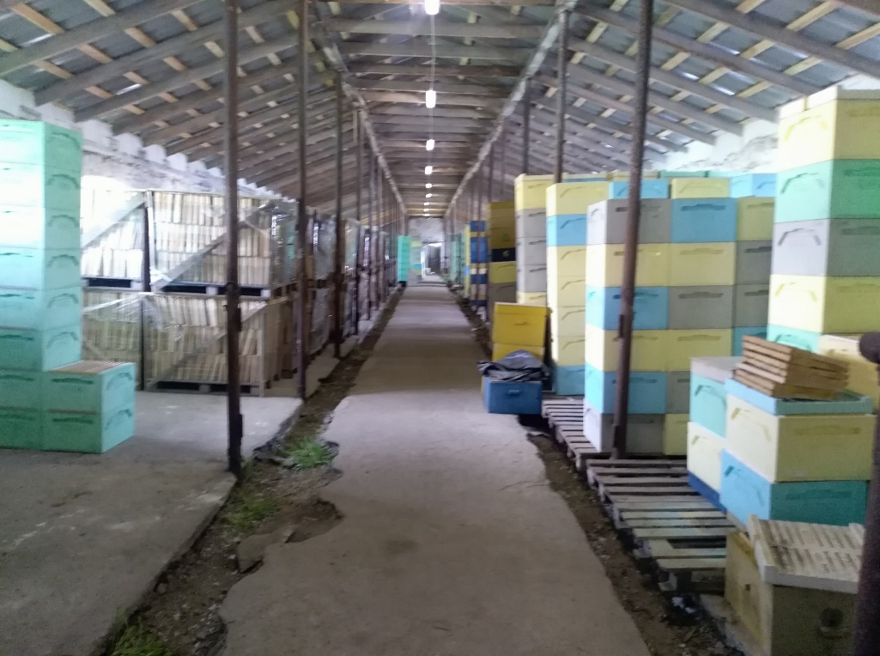
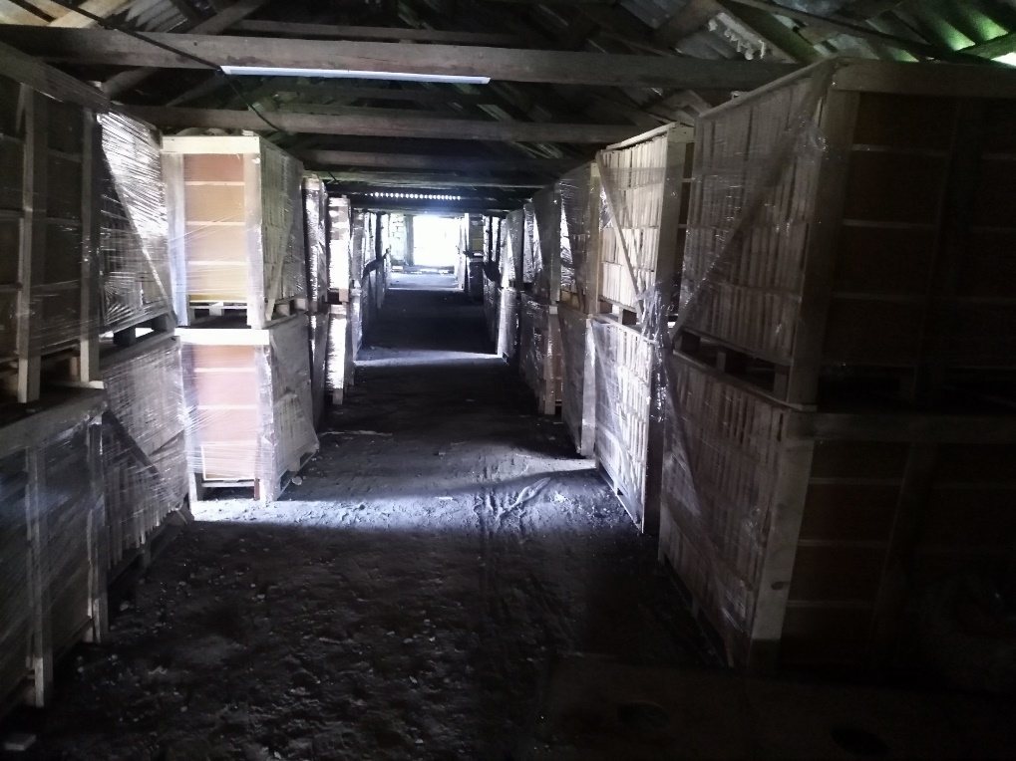
Місце проходження виробничої практики: с. Кацмазів Жмеринського району, Вінницької обл.
Господарство розташоване на початку села. На її території знаходиться 2 склади-ангари, в яких зберігається весь потрібний інвентар для пасіки та 4000 бджолиних сімей

Slide 3
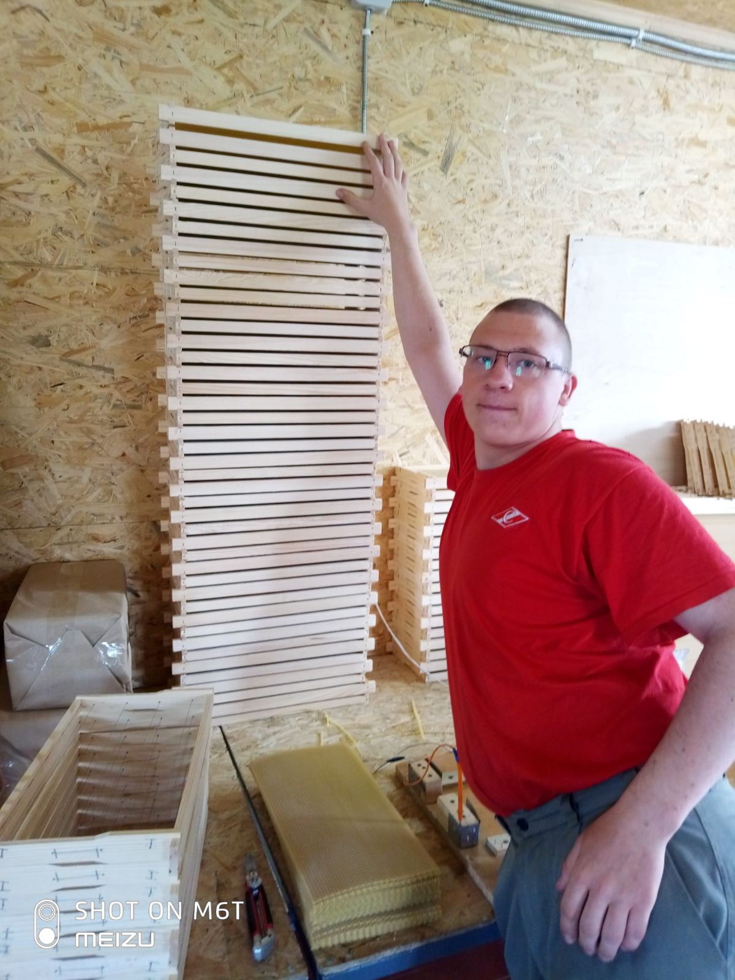
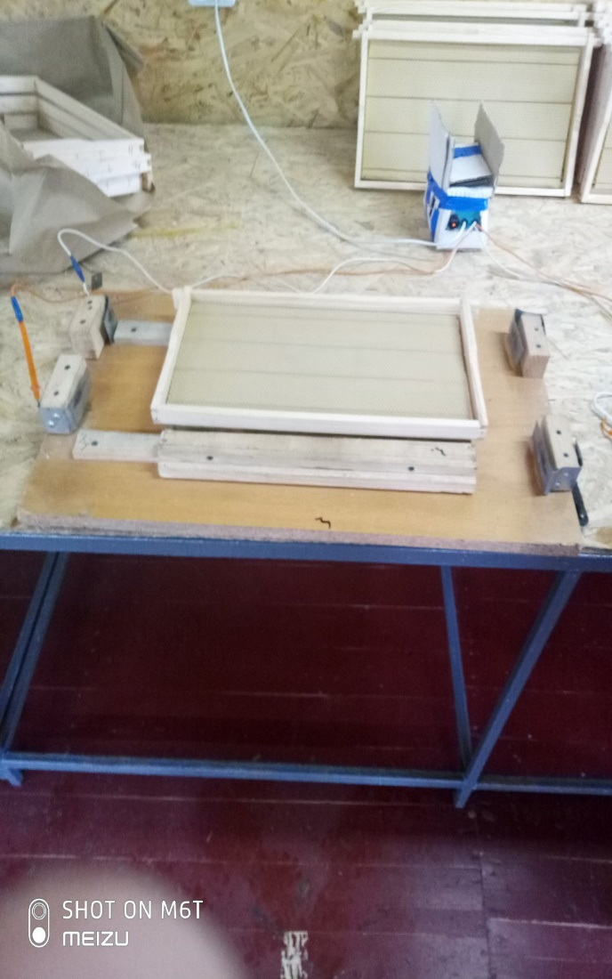
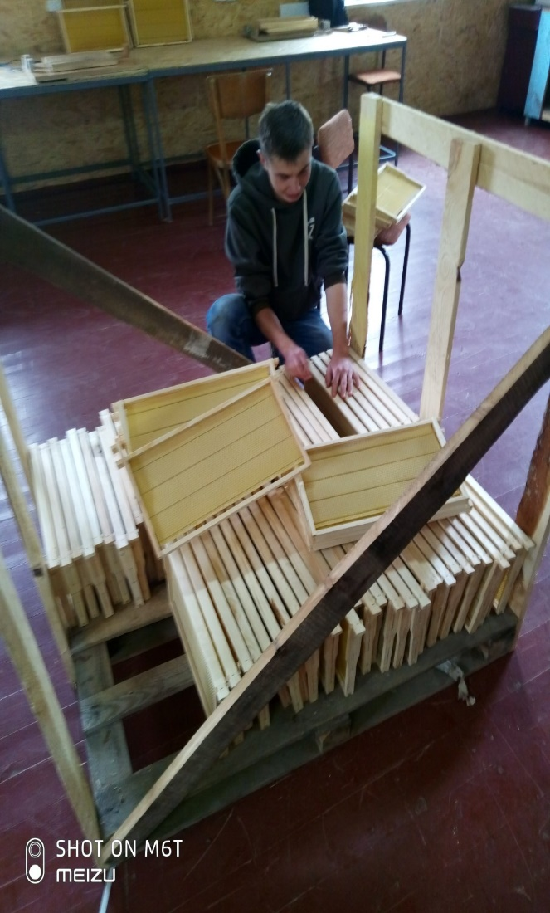
Початок роботи. Нарощування рамок.

Slide 4
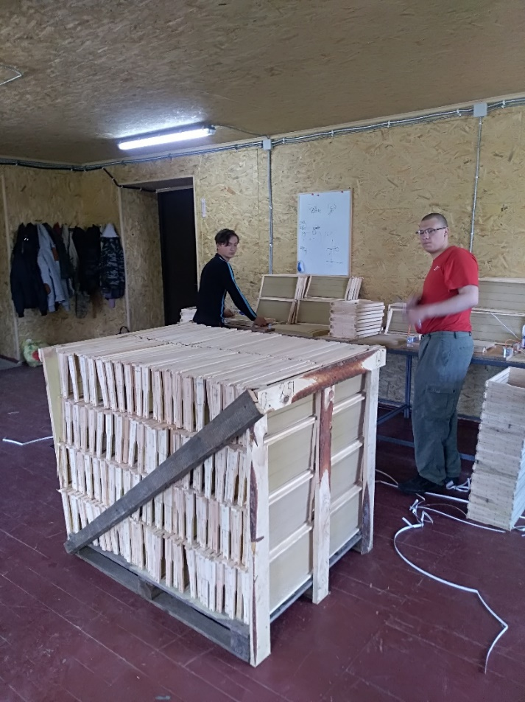
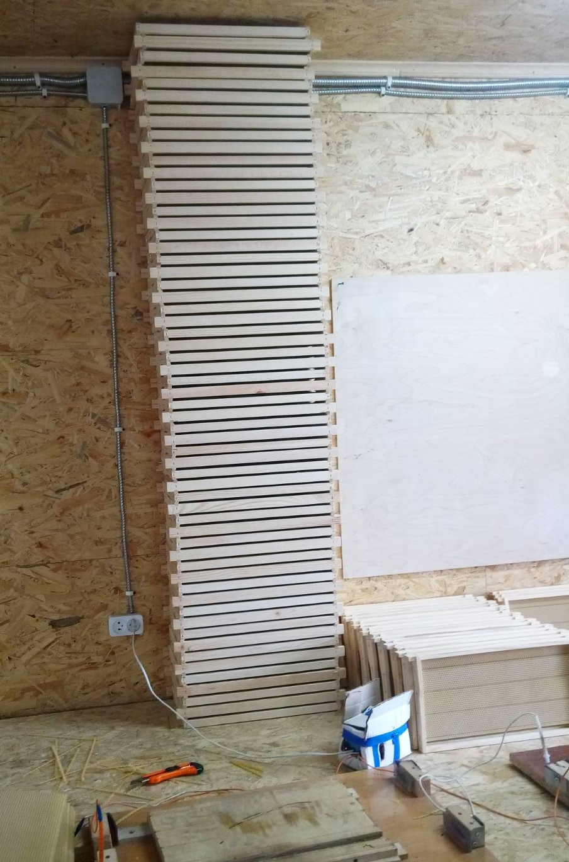
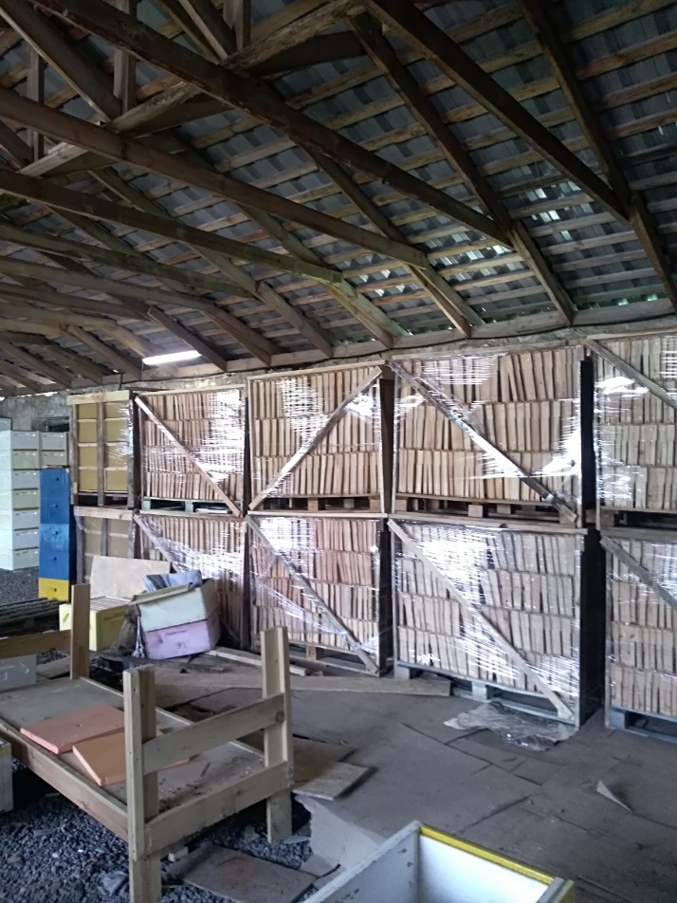
Усі навощувані рамки складались в ящики та відвозили на склад для зберігання

Slide 5
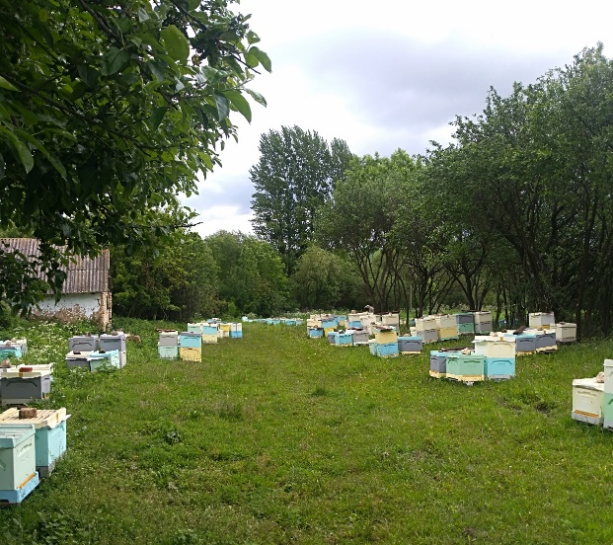
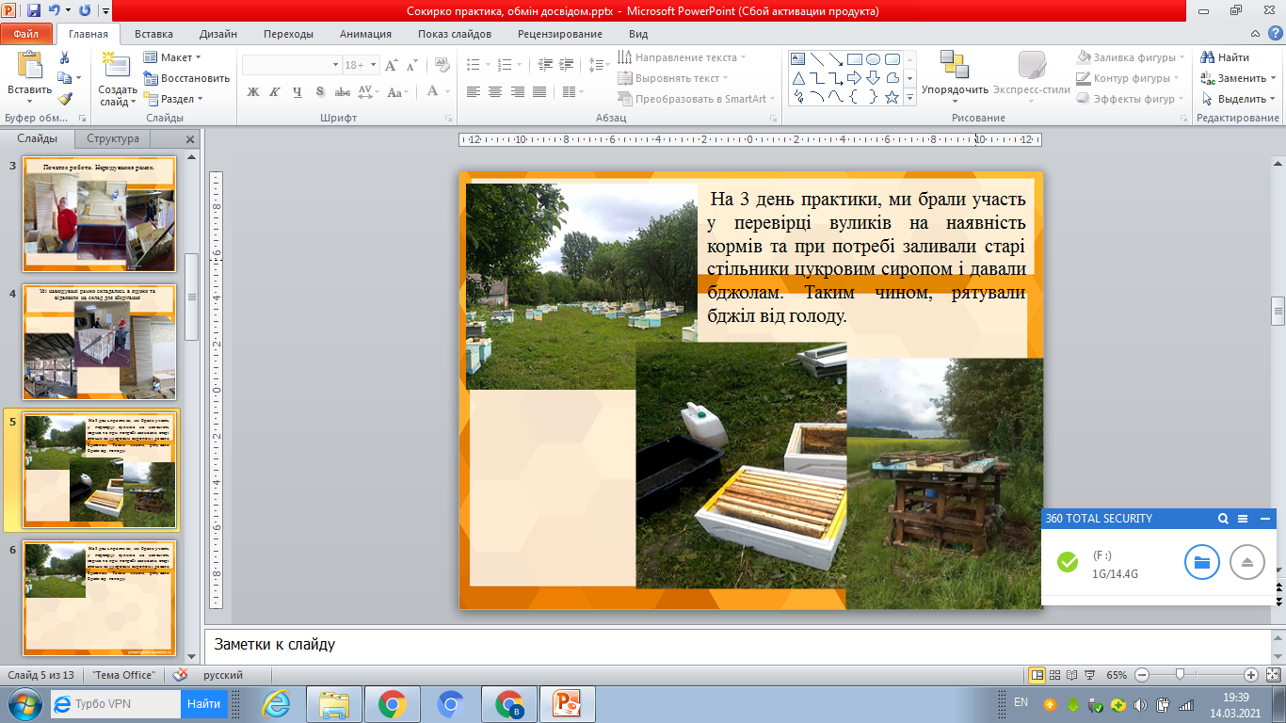
На 3 день практики, ми брали участь у перевірці вуликів на наявність кормів та при потребі заливали старі стільники цукровим сиропом і давали бджолам. Таким чином, рятували бджіл від голоду.

Slide 6
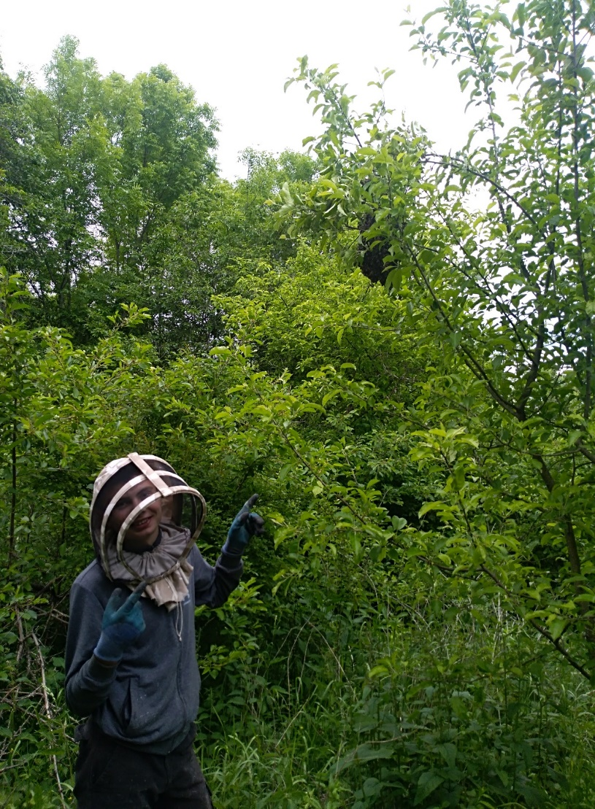
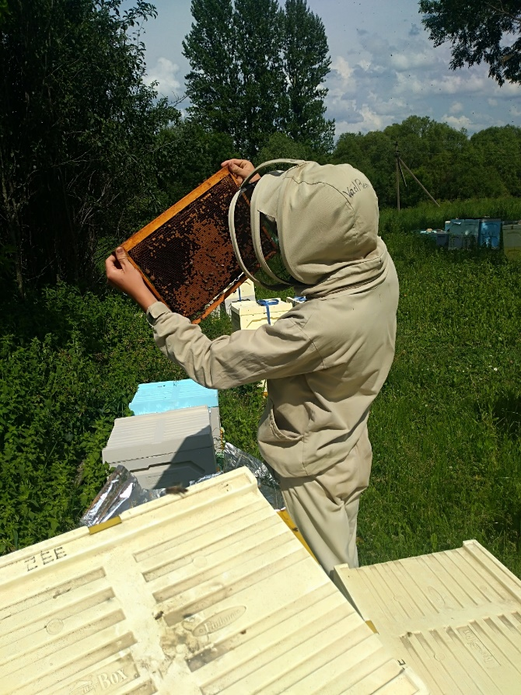
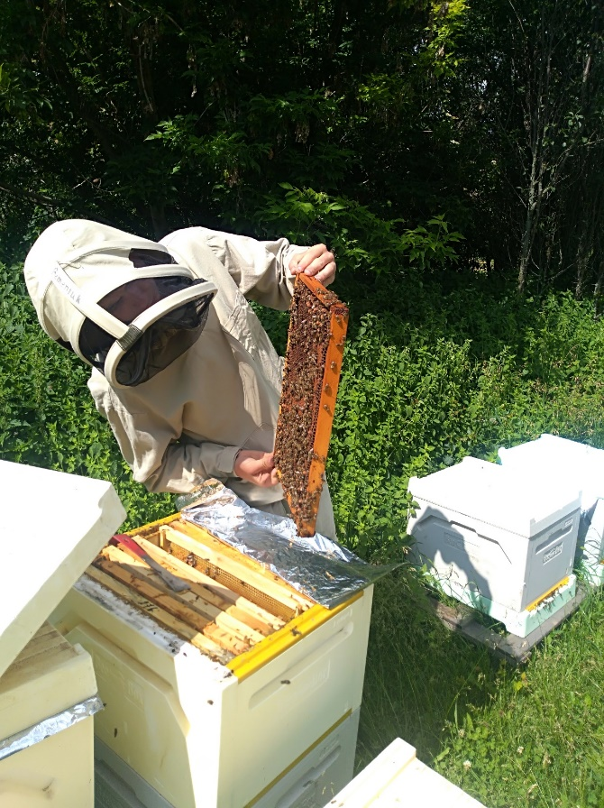
Знімання роїв, догляд за бджолами

Slide 7
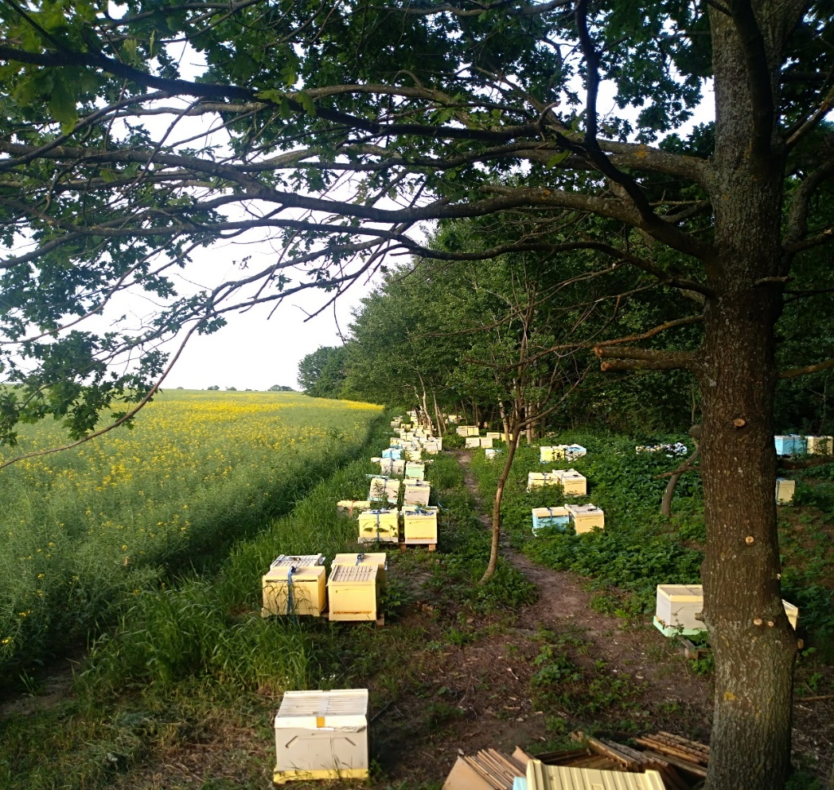
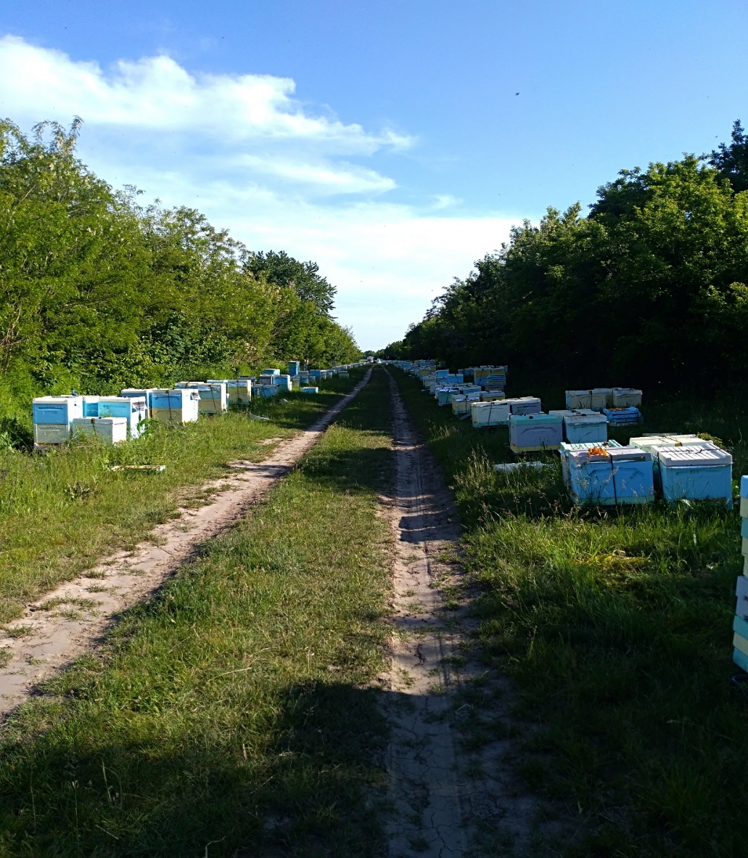
Ми побували на всіх пасіках господарства, де активно брали участь у колективній роботі

Slide 8
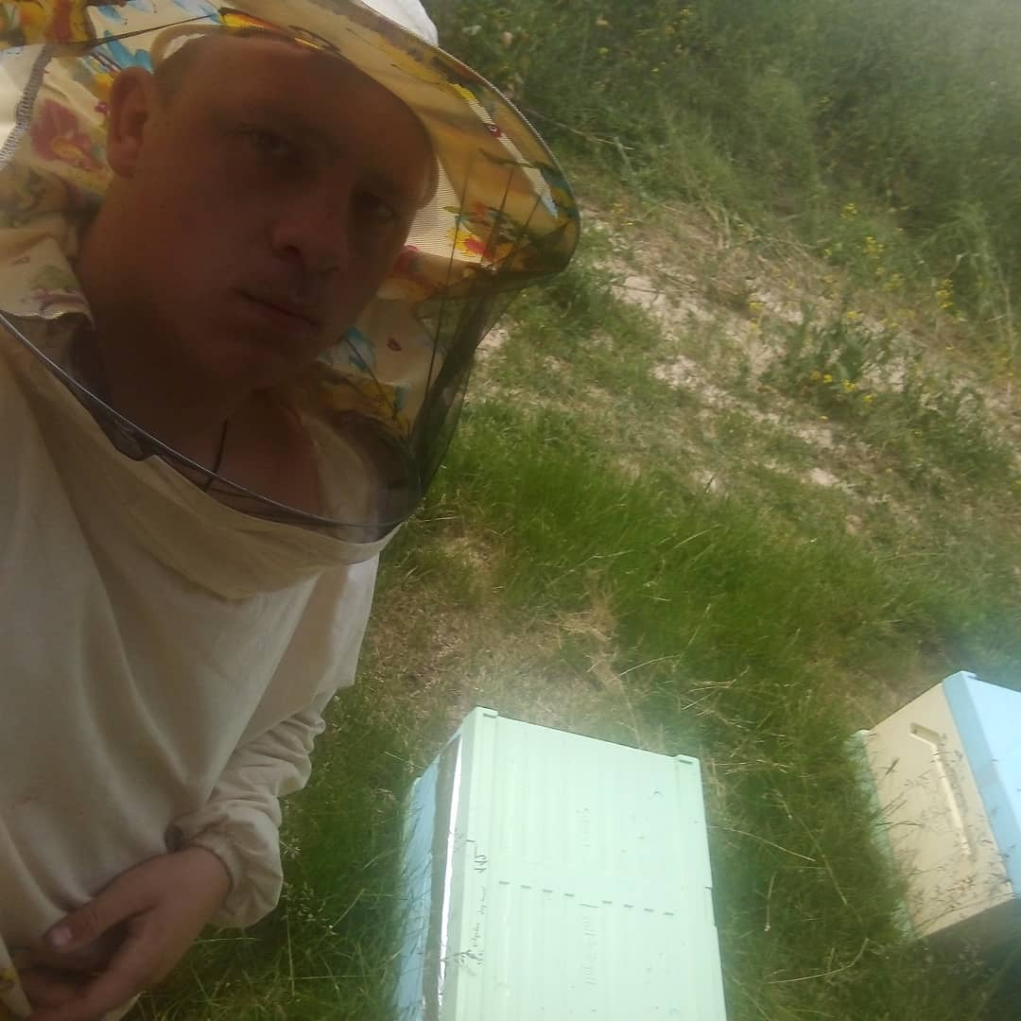
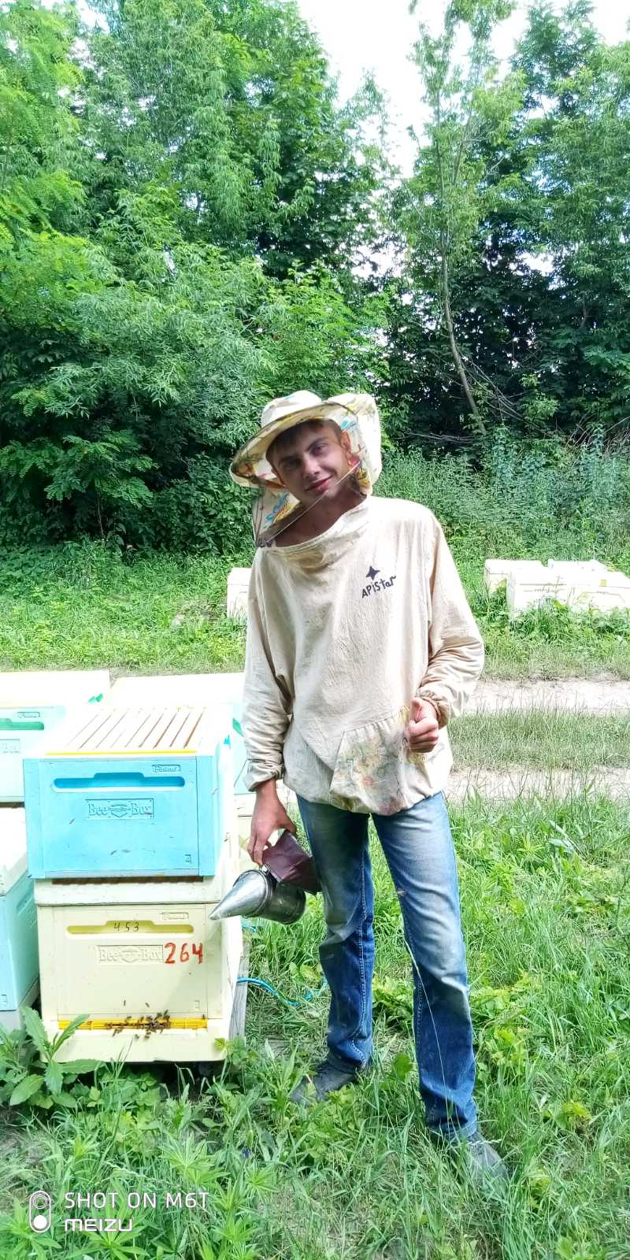
Практика – це завжди цікава робота. Але бувають і екстрені ситуації в яких потрібно швидко реагувати. Такі як: Якось зранку нам зателефонували і повідомили неприємну новину. Виявилось, що на одній із пасік, яка знаходилась недалеко біля села Кацмазів був сильний дощ, який забив льотки і змив деякі вулики. Пасіка потребувала термінової допомоги.

Slide 9
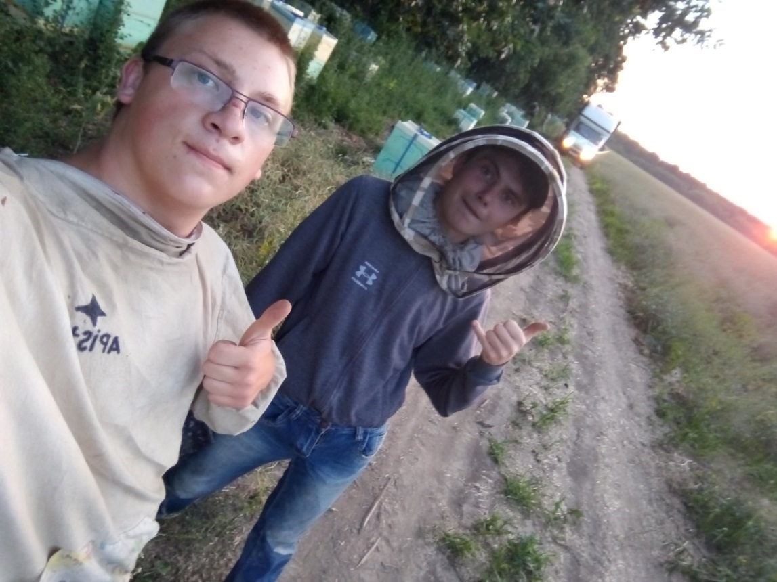

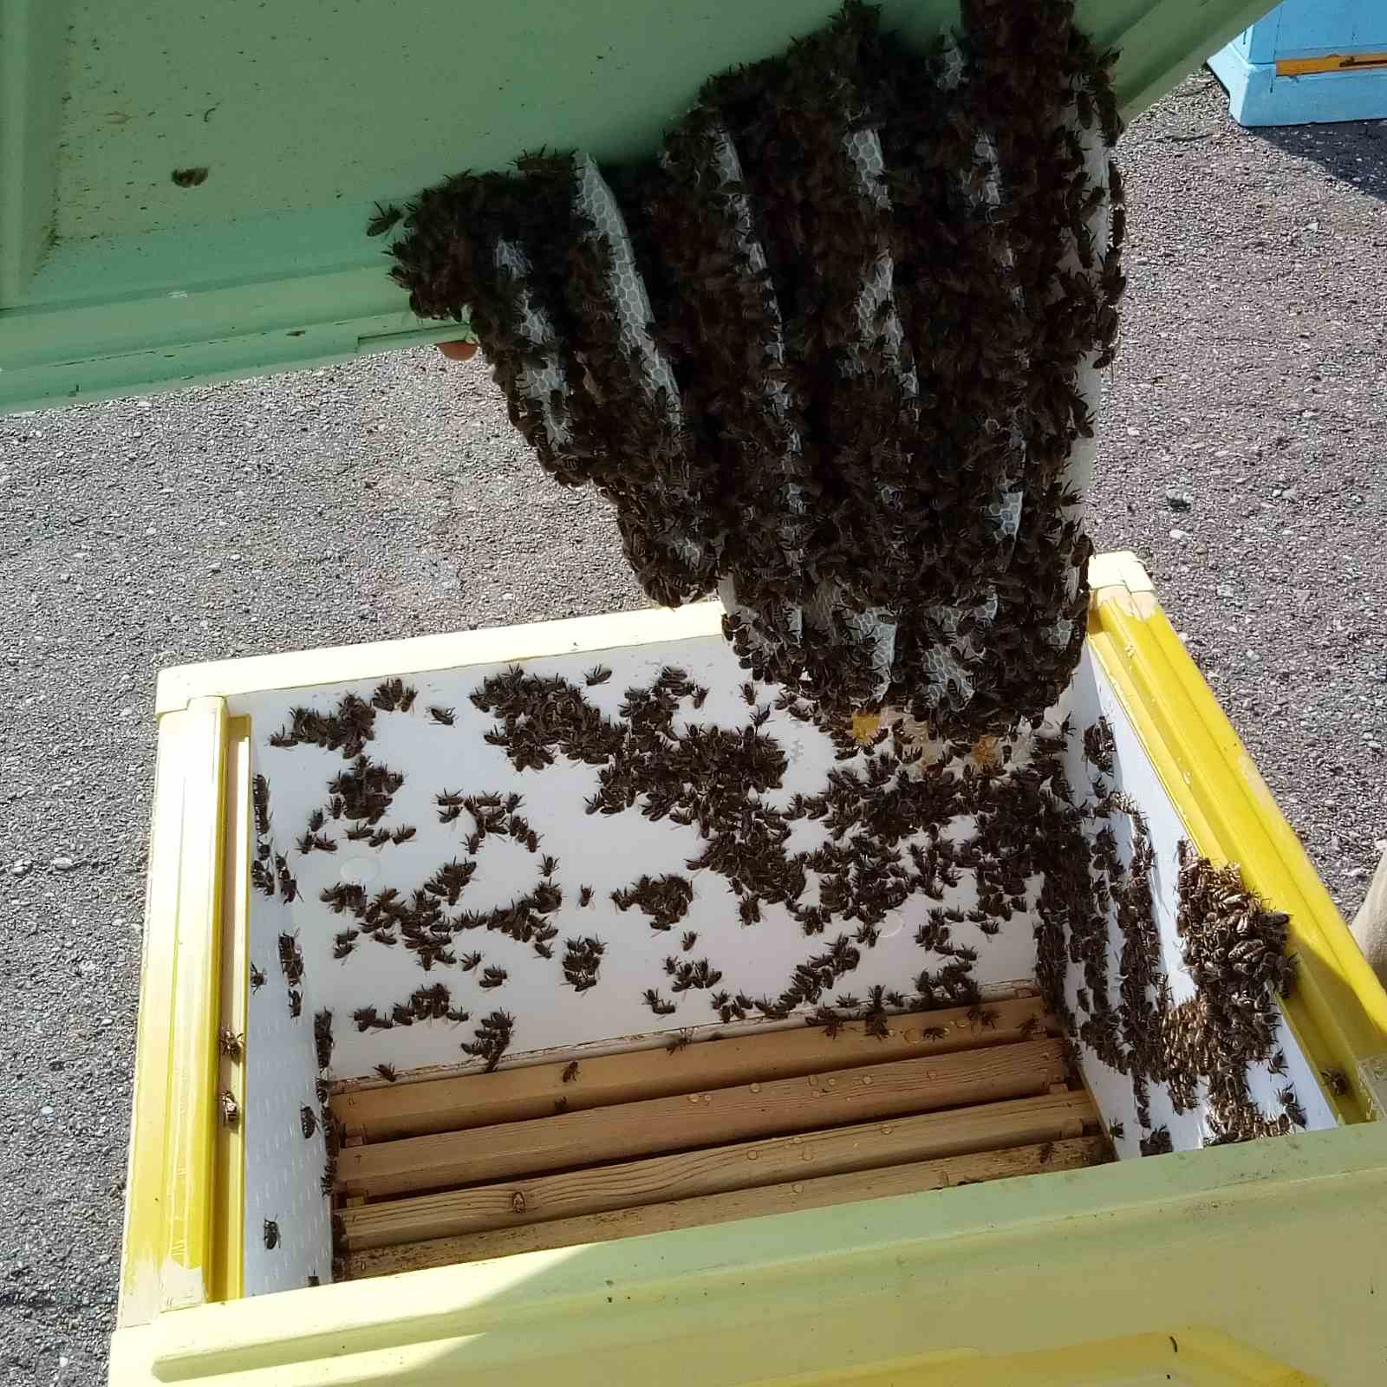

Slide 10
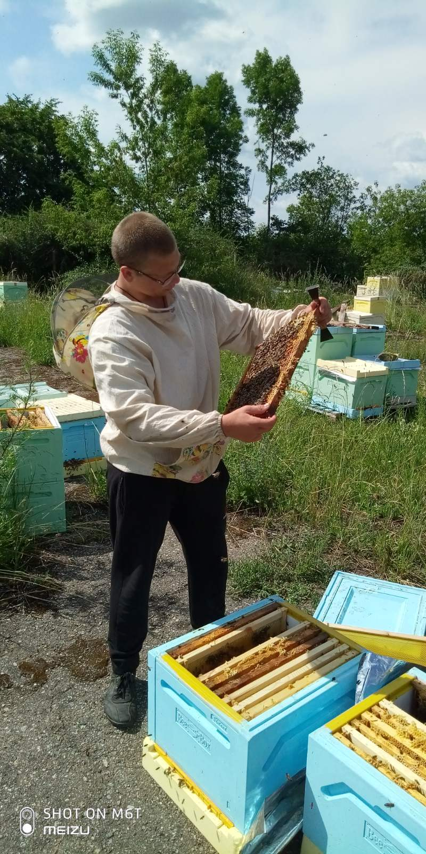
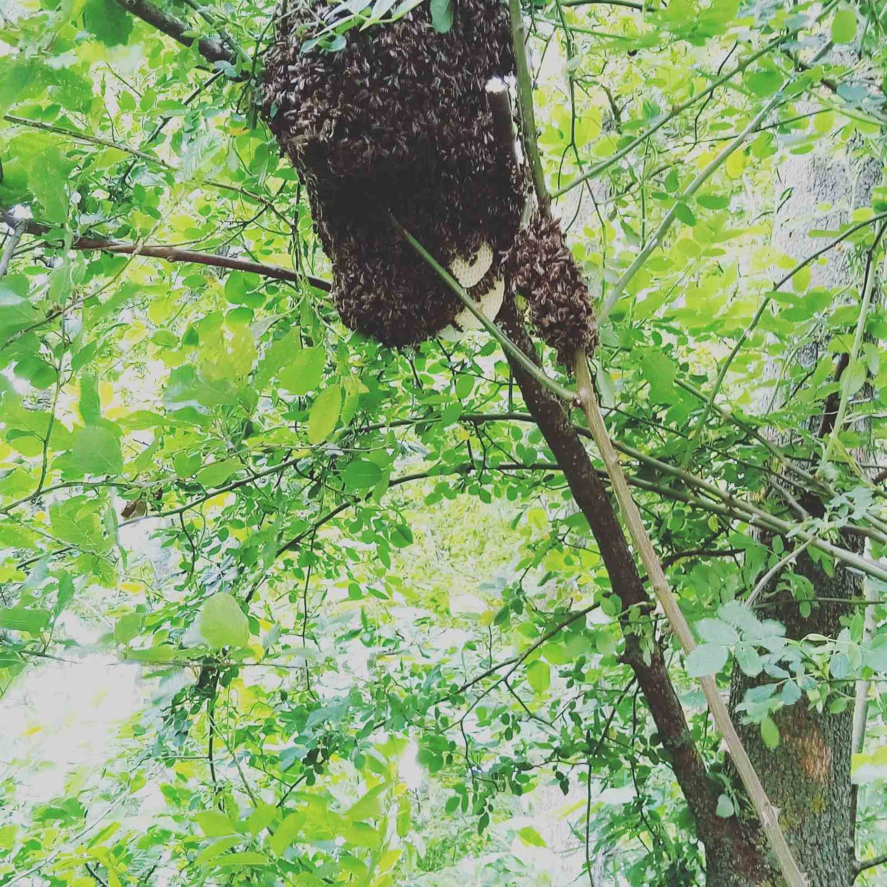


Slide 11
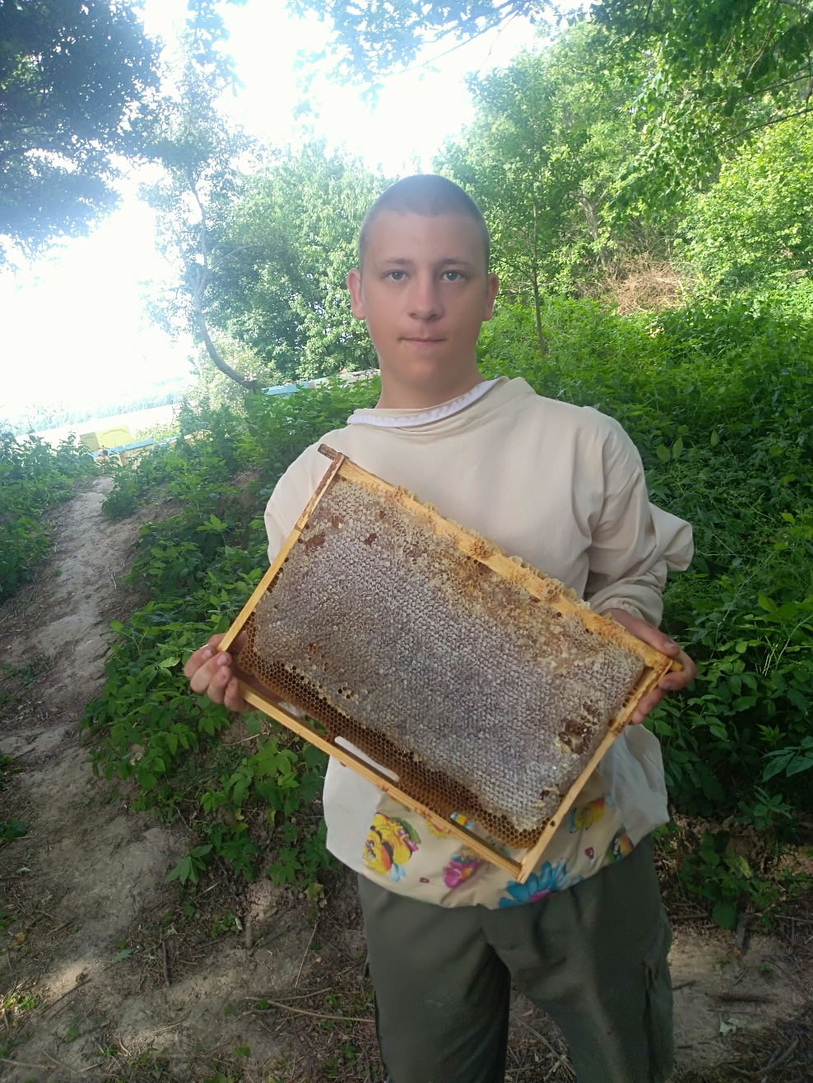
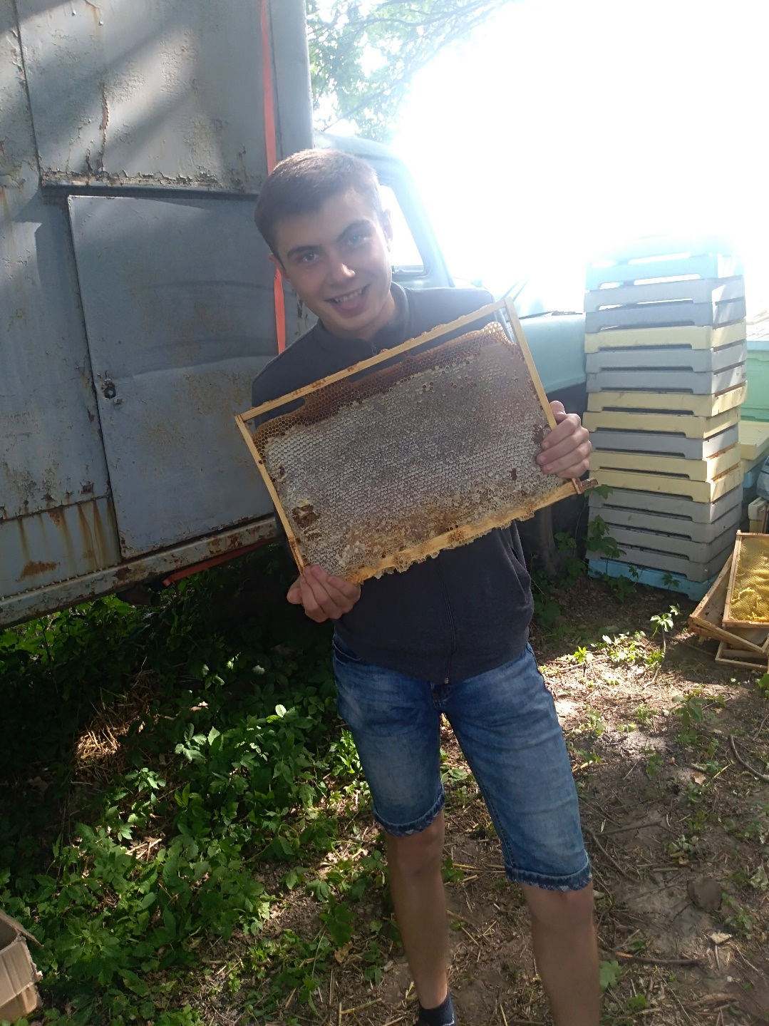

Slide 12


